Slide 1
Конвенция о правах инвалидов: Белорусское Общество Красного Креста в организации медицинской и социальной помощи
Светлович Т.Г.
Белорусское Общество Красного Креста

Slide 2
СТРАТЕГИЧЕСКИЕ НАПРАВЛЕНИЯ ДЕЯТЕЛЬНОСТИ БОКК
Распространение знаний о международном гуманитарном праве, Основополагающих Принципах Международного Движения Красного Креста и Красного Полумесяца и гуманитарных ценностях
Подготовка и реагирование на чрезвычайные и кризисные ситуации
Медицинская помощь, социальная помощь и уход на дому
Адвокация интересов уязвимых и мобилизация сообществ
Обучение и информирование населения
Укрепление организационного потенциала БОКК

Slide 3
Вклад в реализацию Конвенции о правах инвалидов
Ст. 11 Ситуации риска и чрезвычайные гуманитарные ситуации
Ст. 19 Самостоятельный образ жизни и вовлеченность в местное сообщество
Ст. 25 Здоровье

Slide 4
Ст. 11 Ситуации риска и чрезвычайные гуманитарные ситуации
меры для обеспечения защиты и безопасности инвалидов в ситуациях риска, включая вооруженные конфликты, чрезвычайные гуманитарные ситуации и стихийные бедствия
Роль БОКК
Эвакуация
Временное размещение
Психо-социальная поддержка
Первая помощь
Восстановление семейных связей
Гуманитарная помощь

Slide 5
Ст. 19 Самостоятельный образ жизни и вовлеченность в местное сообщество
возможность выбирать наравне с другими людьми свое место жительства и то, где и с кем проживать
доступ к разного рода оказываемым услугам на дому, по месту жительства и на базе местного сообщества, включая персональную помощь, необходимую для поддержки жизни в местном сообществе и включения в него, а также для недопущения изоляции или сегрегации от местного сообщества
Ст. 25 Здоровье
обеспечение того же набора, качества и уровня бесплатных или недорогих услуг и программ по охране здоровья, что и другим лицам

Slide 6
Модель жизни
Большинство одиноких и одиноко проживающих пожилых людей (66,7%) и инвалидов (65,3%) отдают предпочтение модели жизни, при которой они могут жить в домашних условиях, но иметь возможность получать гарантированную медико-социальную помощь
Потребность в медико-социальной помощи на дому
93,4% одиноких и одиноко проживающих пожилых людей и инвалидов нуждаются в получении медицинских услуг
42,9% – нуждаются в услугах по индивидуальному уходу
87,4 % – нуждаются в различных услугах социальной помощи
Более 4/5 (85,9%) – нуждаются в хозяйственно-бытовых услугах

Slide 7
Медико-социальная помощь на дому
ЦЕЛЬ
Помогать людям оставаться дома настолько долго, насколько это возможно, с максимально высоким уровнем независимости и качества жизни
Служба сестер милосердия Белорусского Общества Красного Креста

Slide 8
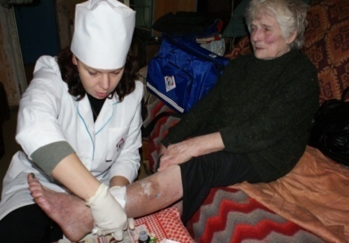
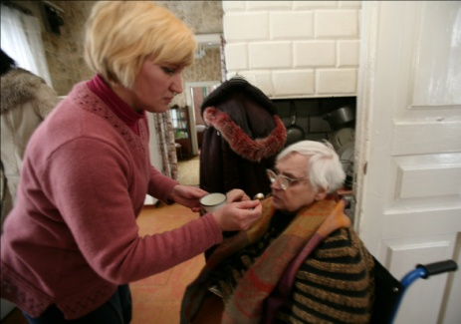
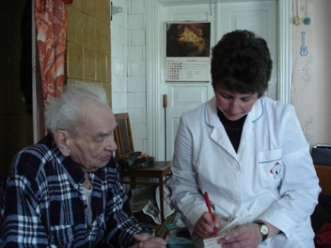
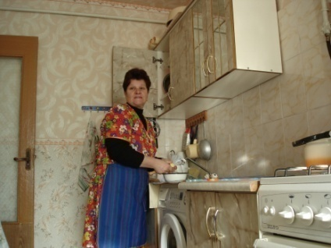
Комплексная долговременная медико-социальная помощь на дому
Медицинская помощь | Индивидуальный уход | Социальная помощь | Бытовая помощь
Доврачебная помощь Контроль давления Инъекции Обработка ран, пролежней Контроль приема медикаментов | Поддержание личной гигиены Обеспечение ежедневных потребностей Обучение самоуходу | Общение и психологическая поддержка Доставка медикаментов Оплата коммунальных и др. платежей Помощь в контактах с различными организациями Помощь в организации врачебных визитов и др. | Уборка Стирка Приготовление пищи Доставка воды и топлива и др.

Slide 9
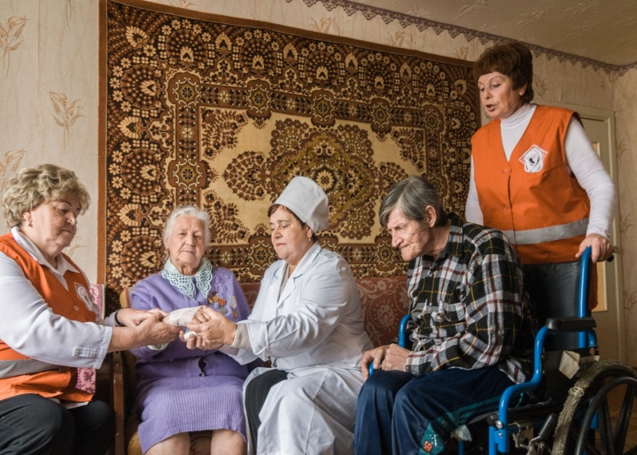
Служба сестер милосердия БОКК: кадры
Медицинские сестры милосердия – специалисты с медицинским образованием –126 ставок
Младшие сестры милосердия – 28 ставок
Волонтеры: более 1 000 волонтеров

Slide 10
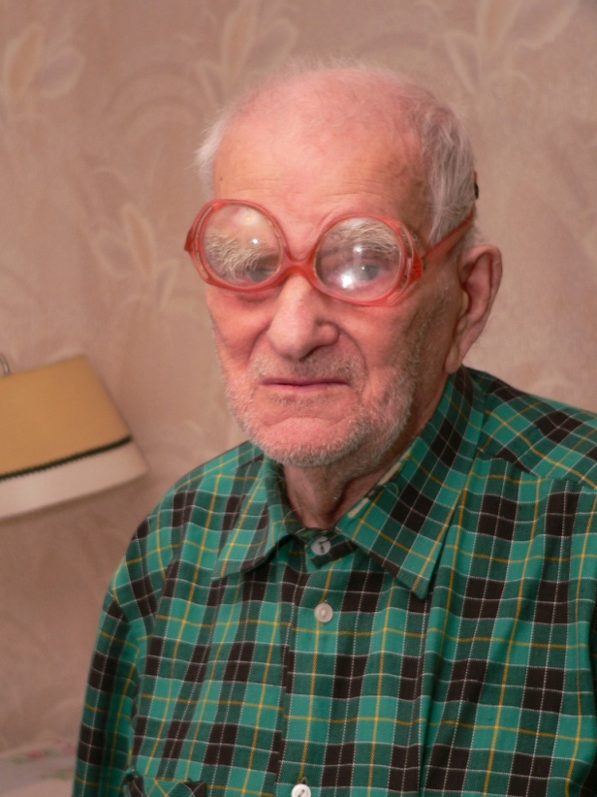
Подопечные Службы сестер милосердия БОКК
Одинокие и одиноко проживающие пожилые люди с множественной заболеваемостью, с психическими расстройствами, онкологическими и другими хроническими тяжелыми заболеваниями
Средний возраст – 82,2 года
Люди с инвалидностью – 60%, в т.ч. 43,5% – инвалиды с выраженной степенью ограничения жизнедеятельности
Люди, живущие с ВИЧ/СПИД

Slide 11
Служба сестер милосердия БОКК: объем медико-социальной помощи на дому
Около 1 500 человек ежегодно получают медико-социальную помощь ССМ БОКК на дому (2016 – 1 450 чел.)
Всего оказывается более миллиона услуг МСП на дому в год
Более 70% составляют услуги медицинской помощи и индивидуального ухода
Паллиативный уход на дому в 2016 получили 167 человек, живущих с ВИЧ

Slide 12
Реализация государственного социального заказа при оказании медико-социальных услуг
2013 г. – апробация в г. Гродно
2014 – 2016 гг. – 84 договора на выполнение ГСЗ с районными исполнительными и распорядительными органами Витебской, Гродненской, Минской, Гомельской и Брестской областей
2016 г. – финансирование 73 ставок медицинских и младших сестер милосердия БОКК
Более 700 граждан пожилого и старческого возраста с частичной или полной утратой способности к самообслуживанию и передвижению, нуждающихся в постороннем уходе, получают медико-социальные услуги на дому
Оказание услуг осуществляется на бесплатной основе

Slide 13
УХОД НА ДОМУ – команда
ПАЦИЕНТ
Семья/ соседи/ друзья
Участковый врач /
ВОП
Социальный работник
Медсестра
Волонтер
Младшая сестра
ТЦСОН
Notes:
At this point I tried to visualise the different participants within the system.
Central is the patient with the main responsible informal carer. Here, they are illustrated in a house but this has not necessarily to be the case. Very often they live seperated. Important is the number of elements that take an influence on the home care. The nurse is the link between these elements and visualised via the car. Normally she organises different social services for the client as well as for the caring relatives and often is the link to the general practitioner or to the hospital.
The Town Hall symbolizes the public authorities and the official regulations of home care services and the public contribution to these services.

Slide 14
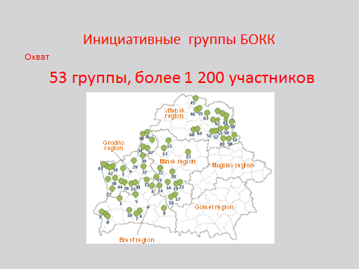
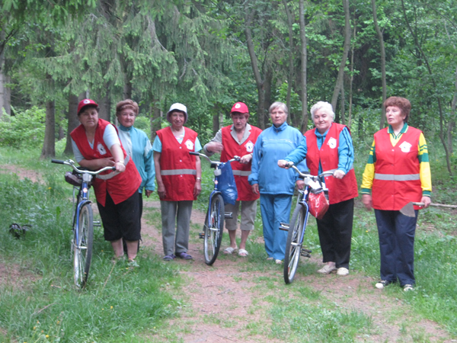
Работа с активным участием уязвимых людей в сообществах
Подход: Работа С людьми, а не ДЛЯ людей

Slide 15
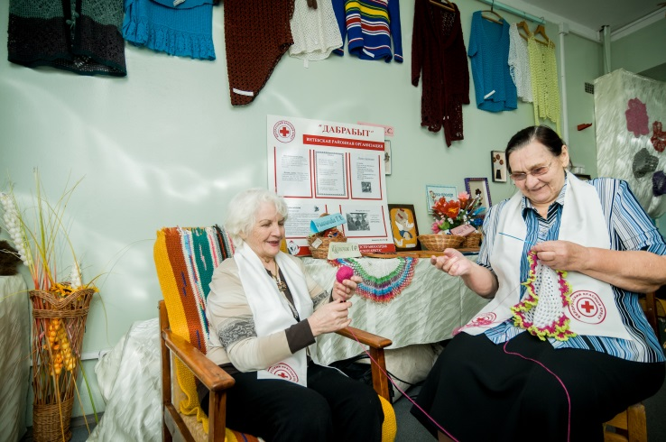
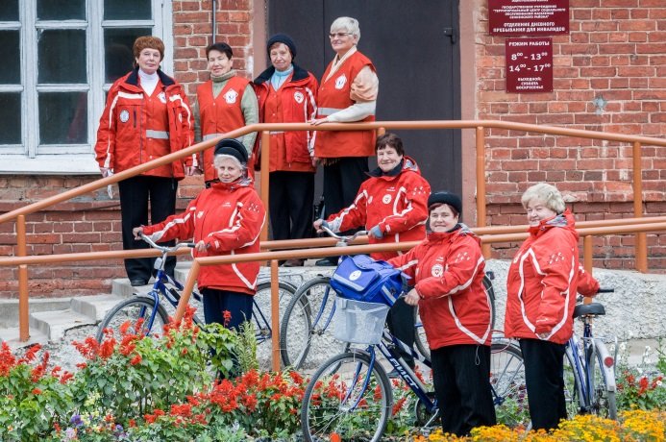
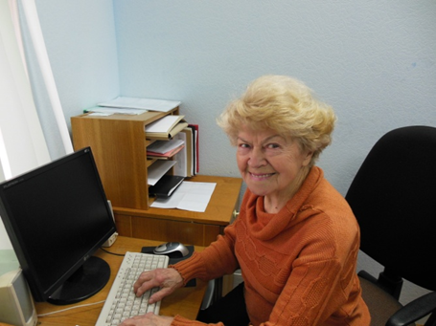
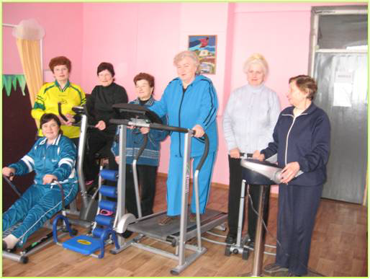
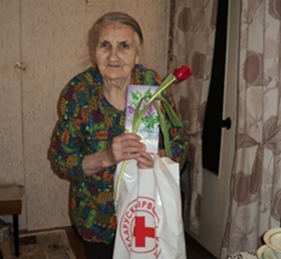
Инициативные группы пожилых людей
Само- и взаимопомощь / Волонтерская деятельность
кружки по интересам
рукоделие
компьютерные курсы
тренажерные классы
помощь нуждающимся на дому
помощь в Домах-интернатах

Slide 16
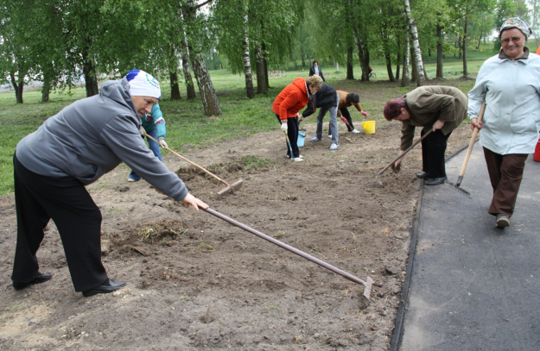
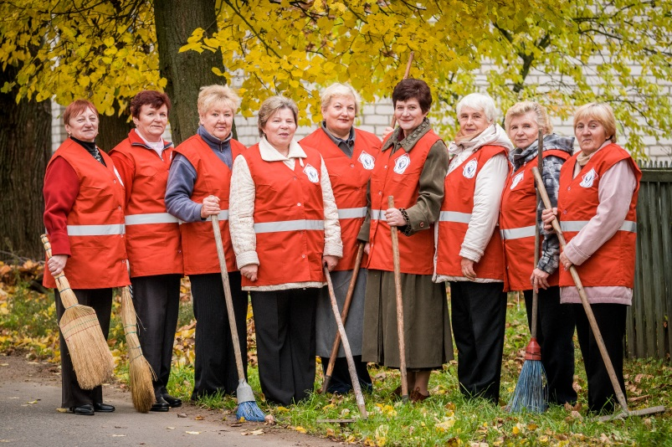
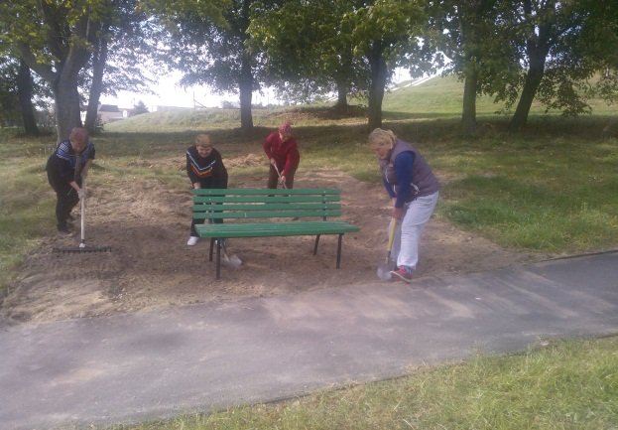
Инициативные группы пожилых людей
Адвокация
продвижение интересов пожилых людей
улучшение условий жизни в сообществе

Slide 17
Работа с активным участием уязвимых людей в сообществах
Социальная включенность
Изменение сознания: из пассивных получателей помощи – активные участники общественной жизни
Уверенность в себе, повышение качества жизни
Учет интересов пожилых людей, людей с ограниченными возможностями через их участие в сообществе

Slide 18
Немцева Галина Константиновна:
«Мне 86 лет. В Красный Крест пришла в 2010 году. Сразу включилась в работу инициативной группы. Чувство одиночества? Это не про нас»
Подопечная ССМ Сенненской РО БОКК:
«Моя жизнь была замкнута в четырех стенах. Благодаря медицинской сестре милосердия и волонтерам, которые оказывают мне медицинскую и социальную помощь, я вернулась к жизни. Впервые за много лет моей болезни я почувствовала себя кому-то нужной. Сам Бог послал мне добрых людей»
Осипко Ольга Александровна:
«Мне 75 лет. Мы, волонтеры, стали одной дружной семьей. Наше общение поднимает настроение, дает стимул для активной жизни, полезной обществу»

Slide 19
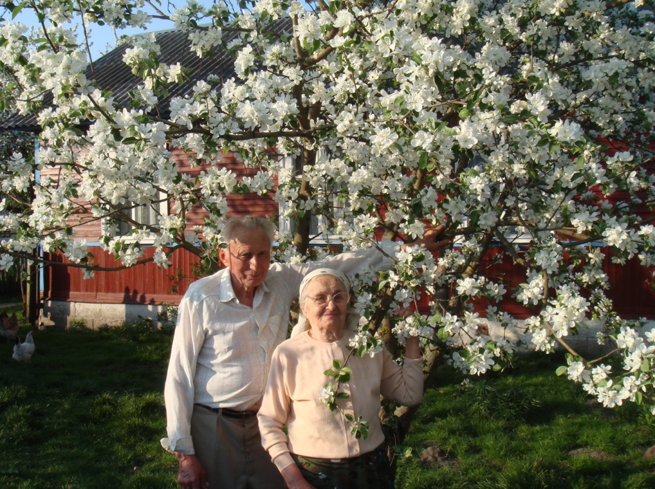
Спасибо за внимание
tatyana.svetlovich@redcross.by

